Slide 1
Kính chào quý thầy cô
BÀI 2: NGUYÊN TỬ
ST

Slide 2
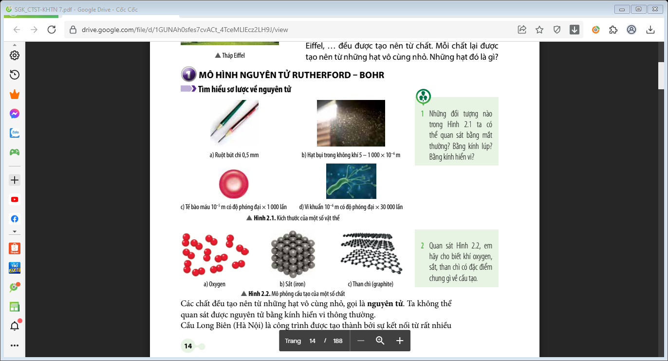
KHỞI ĐỘNG

Slide 4

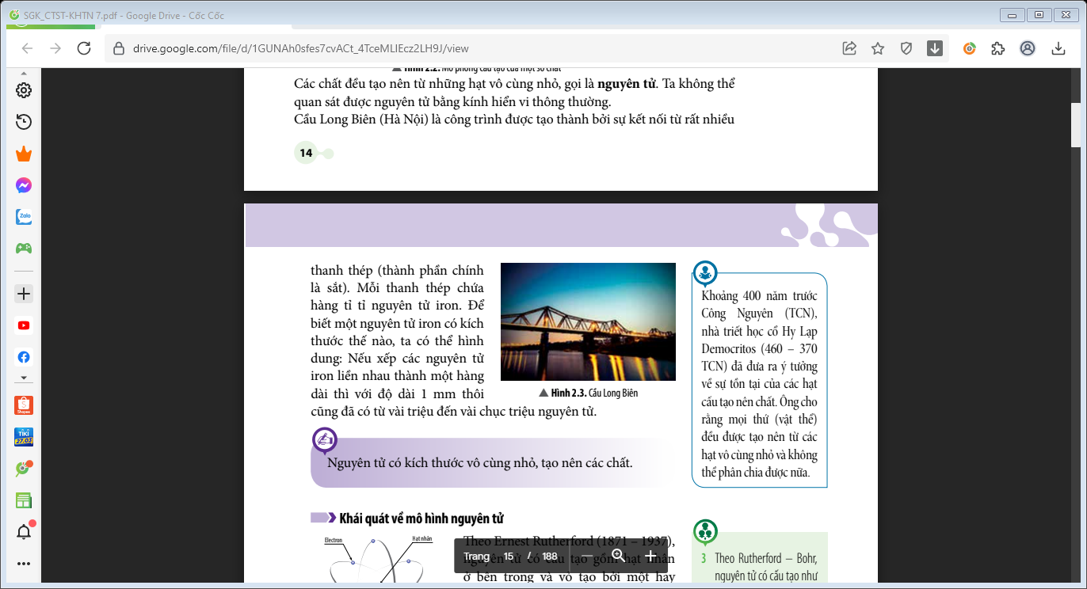

Slide 5
TIẾT
BÀI 2: NGUYÊN TỬ
I. QUAN NIỆM BAN ĐẦU VỀ NGUYÊN TỬ
NGUYÊN TỬ có kích thước vô cùng nhỏ, tạo nên các chất
II. MÔ HÌNH NGUYÊN TỬ CỦA RƠ – DƠ – PHO - BO

Slide 6
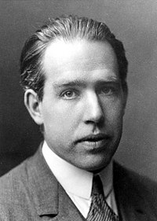
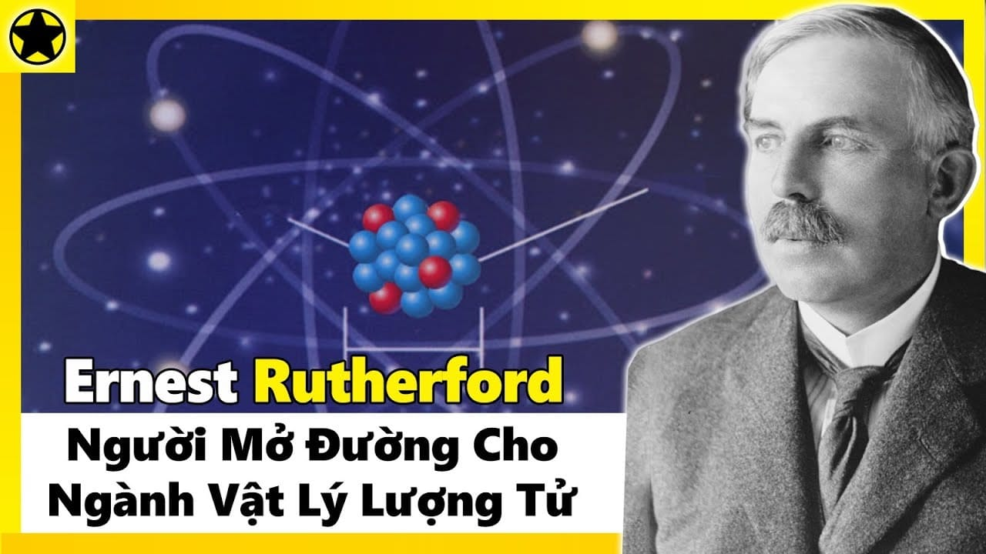
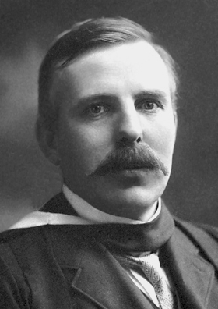
Niels Henrik David Bohr 7 tháng 10 năm 1885 Copenhagen, Đan Mạch
30 tháng 8 1871 Brightwater, New Zealand

Slide 7
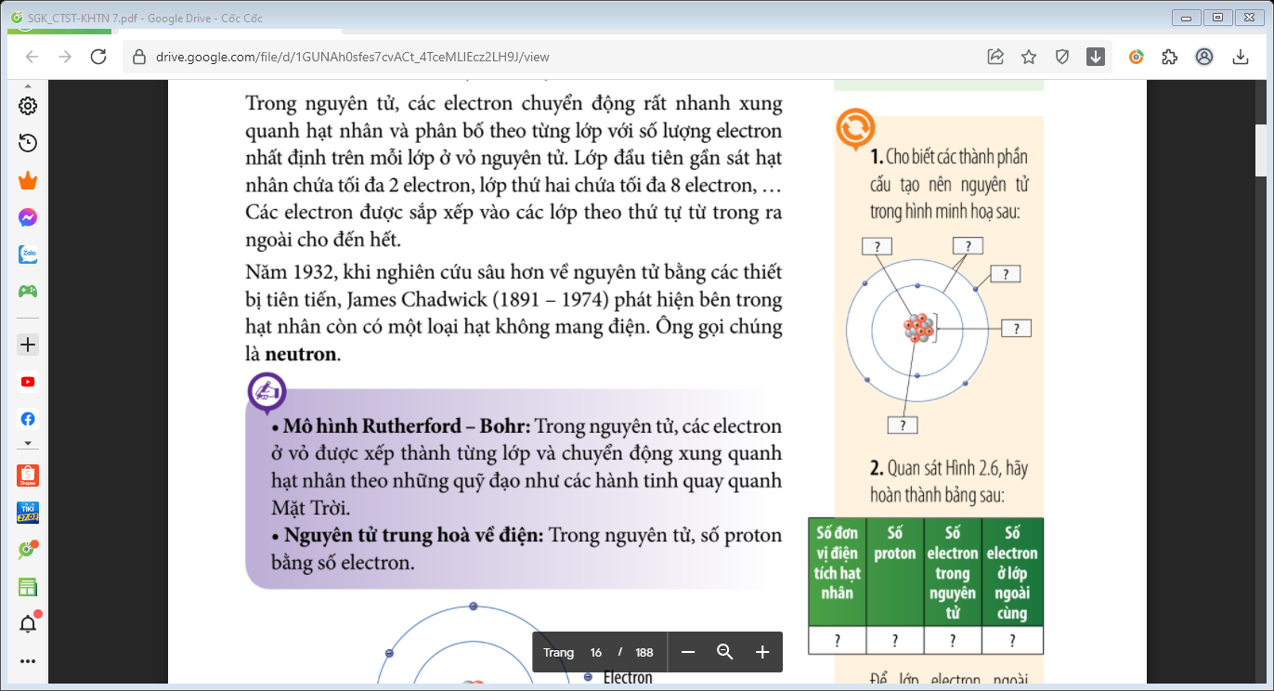
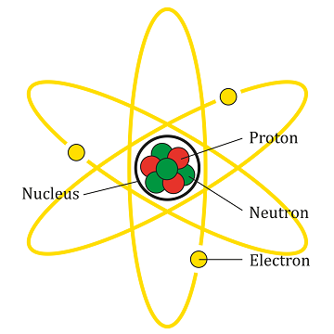
Mô hình hành tinh nguyên tử
- Năm 1911, Rutherford đề xướng mẫu hành tinh nguyên tử, tuy nhiên mẫu này không giải thích được tính bền vững và sự tạo thành quang phổ vạch của các nguyên tử.
- Năm 1913, Bo đề ra mẫu nguyên tử mới gọi là mẫu Bo, mẫu này giải thích được sự tạo thành quang phổ vạch của các nguyên tử, đặc biệt là nguyên tử hydro.
Hạt nhân (mang điện tích dương)
Gồm:
- Proton mang điện tích dương
- Neutron không mang điện
Vỏ electron (mang điện tích âm)

Slide 8
II. MÔ HÌNH NGUYÊN TỬ CỦA RƠ – DƠ – PHO - BO
III. CẤU TẠO NGUYÊN TỬ
Hạt nhân (mang điện tích dương)
Gồm:
- Proton (p) mang điện tích dương, mỗi p có điện tích là ( +1)
- Neutron (n) không mang điện
Vỏ electron (mang điện tích âm, sắp xếp thành từng lớp)
Gồm:
- Electron (e) mang điện tích âm, mỗi e có điện tích là ( -1)
Nguyên tử trung hòa về điện nên tổng số hạt proton bằng tổng số hạt electron

Slide 9
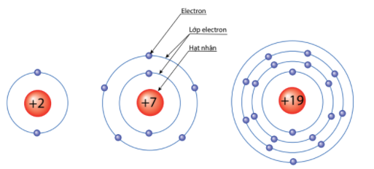
Cho biết nguyên tử nitrogen, potassium có bao nhiêu:
a. điện tích hạt nhân nguyên tử?
b. lớp eletron?
c. Electron trên mỗi lớp?
Nguyên tử helium Nguyên tử Nitrogen Nguyên tử potassium
MÔ HÌNH CẤU TẠO MỘT SỐ NGUYÊN TỬ
NGUYÊN TỬ | điện tích hạt nhân | lớp eletron | Electron trên mỗi lớp
 |  |  | 1 | 2 | 3 | 4
nitrogen | +7 | 2 | 2 | 5
potassium | +19 | 4 | 2 | 8 | 8 | 1
NGUYÊN TỬ | điện tích hạt nhân | lớp eletron | Electron trên mỗi lớp
 |  |  | 1 | 2 | 3 | 4
nitrogen
potassium

Slide 10
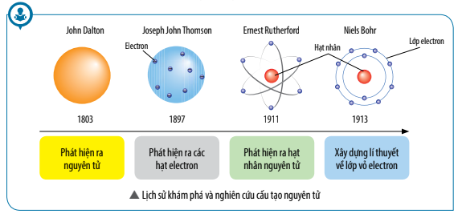
EM CÓ BIẾT

Slide 11
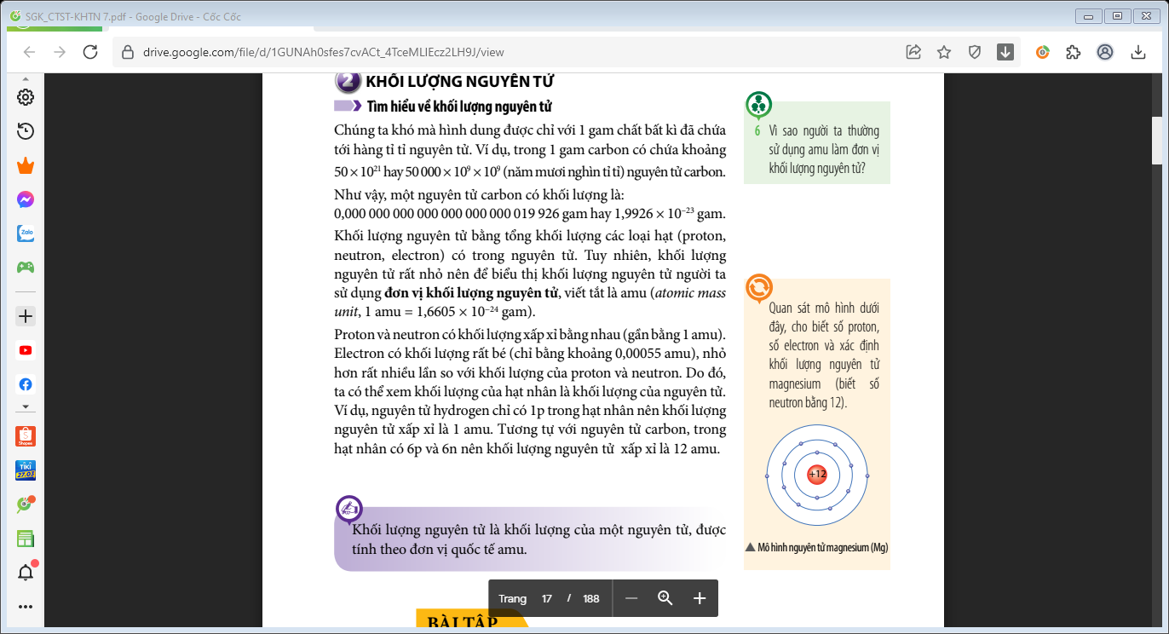
IV. KHỐI LƯỢNG NGUYÊN TỬ
Thông tin
- Khối lượng nguyên tử là khối lượng của một nguyên tử, được tính bằng đơn vị quốc tế amu
- Khối lượng nguyên tử tập trung chủ yếu ở hạt nhân
- Khối lượng nguyên tử = số hạt p + số hạt n

Slide 12
